Slide 1


15장 데이터 과학
파이썬
익스프레스

Slide 2

학습 목표
데이터 과학의 개념을 살펴본다.
데이터 과학의 응용 분야를 살펴본다.
판다스의 각 기능을 간단히 살펴본다.
실제 CSV 파일을 읽어서 분석해본다.

Slide 3
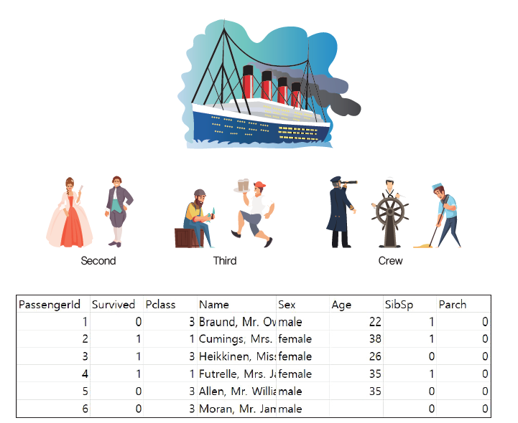
이번 장에서 만들 프로그램
타이타닉 승객 파일에서 여러 가지 정보를 추출해본다. 예를 들어서 승객 중에서 최고령자가 누구였을까?

Slide 4
데이터 과학이란?
현대 사회는 인구 통계, 교통 정보, 날씨 데이터, 회사의 매출 데이터, 웹 검색 기록, 메신저 대화 기록, 페이스북 댓글, 블로그 사진, CCTV 정보 등과 같은 각종 데이터로 가득 차 있다. 이들 데이터에서 의미 있는 정보를 추출할 수 있을까?

Slide 5
데이터 과학이란?
  ”카드 결제 데이터나 택배 송장 데이터를 이용하여 장사가 잘 되는 지역을 찾을 수 있을까?”
  ”산악기상 데이터나 등산로 등의 정보를 이용하여 산림재해를 예측할 수 있을까?“
  ”CCTV가 적게 설치된 곳에서 실제로 범죄가 많이 일어날까?“
  ”20-30대가 많이 사는 지역의 커피 샵이 더 많은 매출을 올리고 있을까?“
  ”지하철 승하차가 가장 많이 발생하는 역은 어떤 역일까“

Slide 6
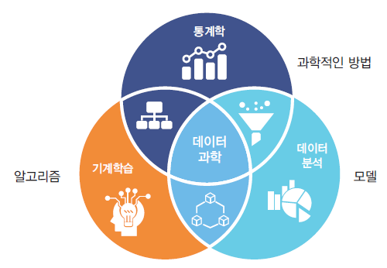
데이터 과학과 파이썬
데이터 과학은 여러 학문 분야에 걸친 접근 방식(통계학, 컴퓨터 과학, 기계 학습 등의 많은 분야에서 추출한 기법과 이론)을 필요로 한다.
파이썬은 수많은 라이브러리를 가지고 있으며 데이터 과학의 요구를 쉽게 처리할 수 있는 기능을 내장하고 있는 동시에, 범용 프로그래밍 언어이기 때문에 최근에 데이터 과학 언어로 각광을 받고 있다

Slide 7
데이터 과학 적용의 예
서울시에서도 심야 버스 노선을 설계할 때, 데이터를 이용하였다.
구체적으로 택시 승하차 정보와 이동 통신 사업자 KT의 통화량 데이터를 사용하였다

Slide 8
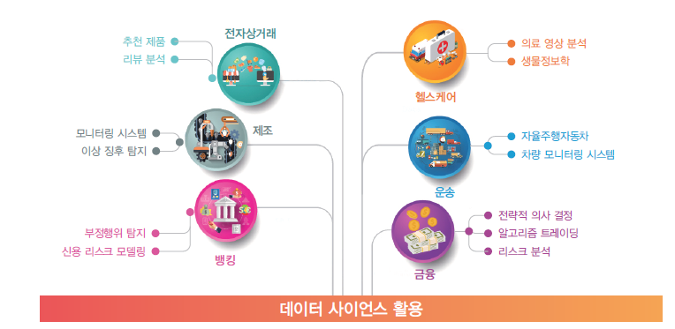
데이터 과학의 용도

Slide 9
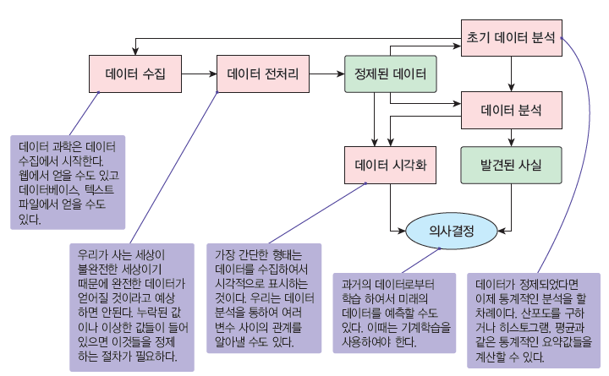
데이터 처리 절차

Slide 10
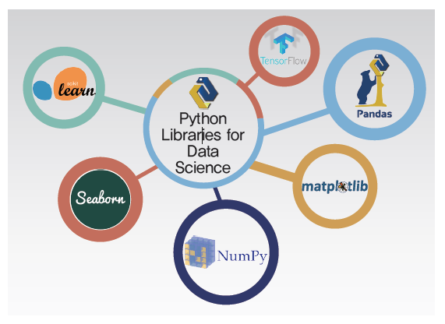
데이터 과학을 위한 파이썬 라이브러리

Slide 11

판다스와 파이썬
판다스(Pandas)는 강력한 데이터 구조를 사용하여 고성능 데이터 조작 및 데이터 분석에 사용되는 오픈 소스 파이썬 라이브러리이다.

Slide 12
판다스로 할 수 있는 작업
판다스로 CSV 파일이나 TSV 파일, 엑셀 파일 등을 열 수 있다.
mean()로 모든 열의 평균을 계산할 수 있다.
corr()로 데이터 프레임의 열 사이의 상관 관계를 계산할 수 있다.
조건을 사용하여 데이터를 필터링할 수 있다.
sort_values()로 데이터를 정렬할 수 있다.
groupby()를 이용하여 기준에 따라 몇 개의 그룹으로 데이터를 분할할 수 있다.
데이터의 누락 값을 확인할 수 있다.

Slide 13

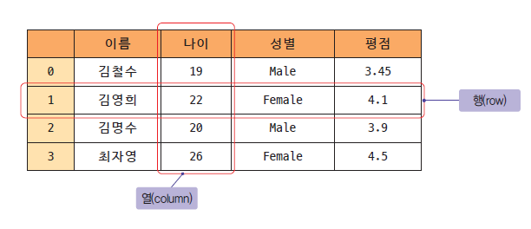
판다스의 데이터 구조
시리즈(Series):
데이터 프레임(DataFrame):

Slide 14
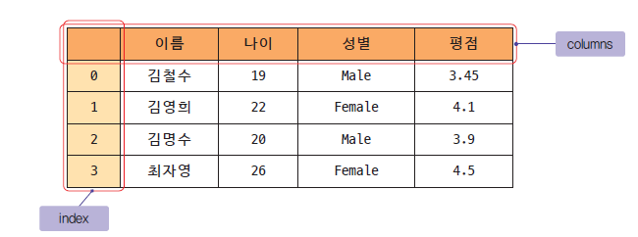
index와 columns 객체
데이터 프레임에서는 행이나 열에 붙인 레이블을 중요시한다.
index 객체는 행들의 레이블(label)이고 columns 객체는 열들의 레이블이 저장된 객체이다.

Slide 15
타이타닉 데이터셋
우리는 판다스 튜토리얼 웹페이지에서 타이타닉 탑승자에 대한 데이터셋 titanic.csv를 다운로드 받을 수 있다

Slide 16
타이타닉 데이터셋
PassengerId: 승객의 ID이다.
Survived: 생존 여부
Pclass: 탑승 등급을 나타낸다. 클래스 1, 클래스 2, 클래스 3의 3가지 클래스가 있다.
Name: 승객의 이름.
Sex: 승객의 성별.
Age: 승객의 나이.
SibSp: 승객에게 형제 자매와 배우자가 있음을 나타낸다.
Parch: 승객이 혼자인지 또는 가족이 있는지 여부.
Ticket: 승객의 티켓 번호.
Fare: 운임.
Cabin : 승객의 선실.
Embarked: 탑승한 지역.

Slide 17
타이타닉 CSV 파일을 읽으려면?
>>> import pandas as pd
>>> titanic = pd.read_csv("d:\\titanic.csv")
>>> titanic
PassengerId Survived Pclass ... Fare Cabin Embarked
0 1 0 3 ... 7.2500 NaN S
1 2 1 1 ... 71.2833 C85 C
2 3 1 3 ... 7.9250 NaN S
3 4 1 1 ... 53.1000 C123 S
4 5 0 3 ... 8.0500 NaN S
.. ... ... ... ... ... ... ...
886 887 0 2 ... 13.0000 NaN S
887 888 1 1 ... 30.0000 B42 S
888 889 0 3 ... 23.4500 NaN S
889 890 1 1 ... 30.0000 C148 C
890 891 0 3 ... 7.7500 NaN Q
[891 rows x 12 columns]

Slide 18
타이타닉 승객들의 나이를 추출하려면?
>> titanic["Age"]
0 22.0
1 38.0
2 26.0
3 35.0
4 35.0
...
Name: Age, Length: 891, dtype: float64

Slide 19
타이타닉 탑승객 중에서 최고령자를 알고 싶다면?
>>> titanic["Age"].max()
80.0

Slide 20
타이타닉 승객 데이터에 대한 기본 통계를 알고 싶다면?
describe() 메소드는 숫자 데이터에 대한 간략한 개요를 제공한다. 문자열 데이터는 처리하지 않는다.
>>> titanic.describe()
PassengerId Survived Pclass ... SibSp Parch Fare
count 891.000000 891.000000 891.000000 ... 891.000000 891.000000 891.000000
mean 446.000000 0.383838 2.308642 ... 0.523008 0.381594 32.204208
std 257.353842 0.486592 0.836071 ... 1.102743 0.806057 49.693429
min 1.000000 0.000000 1.000000 ... 0.000000 0.000000 0.000000
25% 223.500000 0.000000 2.000000 ... 0.000000 0.000000 7.910400
50% 446.000000 0.000000 3.000000 ... 0.000000 0.000000 14.454200
75% 668.500000 1.000000 3.000000 ... 1.000000 0.000000 31.000000
max 891.000000 1.000000 3.000000 ... 8.000000 6.000000 512.329200
[8 rows x 7 columns]

Slide 21
데이터 시리즈 생성하기
시리즈는 이름이 붙여진 1차원적인 배열이나 마찬가지이다. 가장 기본적인 방법은 파이썬의 리스트에서 생성하는 것이다.
>>> data = ['Kim', 'Park', 'Lee', 'Choi']
>>> ser = pd.Series(data)
>>> ser
0 Kim
1 Park
2 Lee
3 Choi

Slide 22
데이터 프레임 생성하기
데이터 프레임은 행과 열에 이름이 붙여진 2차원 배열이다.
>>> data = {'Name':['Kim', 'Park', 'Lee', 'Choi'],
'Age':[20, 23, 21, 26]}
>>> df = pd.DataFrame(data)
>>> df
Name Age
0 Kim 20
1 Park 23
2 Lee 21
3 Choi 26

Slide 23
데이터 프레임 생성하기
데이터 프레임에 index를 붙이려면 다음과 같이 index 매개 변수를 사용할 수 있다.
>>> df = pd.DataFrame(data, index=["학번 1", "학번 2", "학번 3", "학번 4"])
>>> df
Name Age
학번 1 Kim 20
학번 2 Park 23
학번 3 Lee 21
학번 4 Choi 26

Slide 24
CSV 파일을 읽어서 데이터 프레임 생성하기
판다스에서 데이터를 읽는 메소드는 항상 read_xxx()와 같은 형태이고, 반대로 데이터를 파일에 쓰는 메소드는 to_xxx()의 형태를 가진다.
titanic = pd.read_csv("d:\\titanic.csv")
>>> titanic.dtypes
Survived int64
Pclass int64
Name object
Sex object
Age float64
Siblings/Spouses Aboard int64
Parents/Children Aboard int64
Fare float64

Slide 25
인덱스 변경
파일에서 읽을 때 index를 변경할 수 있다. 예를 들어서 첫 번째 열을 index 객체로 사용할 수도 있다.
>>> titanic = pd.read_csv('d://titanic.csv', index_col=0)
>>> titanic
Survived Pclass ... Cabin Embarked
PassengerId ...
1 0 3 ... NaN S
2 1 1 ... C85 C
3 1 3 ... NaN S
4 1 1 ... C123 S
5 0 3 ... NaN S
...

Slide 26
데이터 프레임의 몇 개 행을 보려면?
>>> titanic.head(8)
PassengerId Survived Pclass ... Fare Cabin Embarked
0 1 0 3 ... 7.2500 NaN S
1 2 1 1 ... 71.2833 C85 C
2 3 1 3 ... 7.9250 NaN S
3 4 1 1 ... 53.1000 C123 S
4 5 0 3 ... 8.0500 NaN S
5 6 0 3 ... 8.4583 NaN Q
6 7 0 1 ... 51.8625 E46 S
7 8 0 3 ... 21.0750 NaN S
[8 rows x 12 columns]

Slide 27
데이터 프레임을 엑셀 파일로 저장하려면?
>>> titanic.to_excel('titanic.xlsx', sheet_name='passengers', index=False)
# 이렇게 저장한 엑셀 파일을 다시 읽으려면 다음과 같이 한다.
>>> titanic = pd.read_excel('titanic.xlsx', sheet_name='passengers')

Slide 28
난수로 데이터 프레임 채우기
>>> df = pd.DataFrame(np.random.randint(0, 100, size=(5, 4)), columns=list('ABCD'))
>>> df
A B C D
0 59 71 53 19
1 92 13 88 3
2 69 89 9 77
3 71 47 54 9
4 44 45 90 68

Slide 29
Lab: 데이터 프레임 만들어 보기
countries.csv
code,country,area,capital,population
KR,Korea,98480,Seoul,48422644
US,USA,9629091,Washington,310232863
JP,Japan,377835,Tokyo,127288000
CN,China,9596960,Beijing,1330044000
RU,Russia,17100000,Moscow,140702000

Slide 30
Sol:
>>> import pandas as pd
>>> countries = pd.read_csv('d://countries.csv')
>>> countries
code country area capital population
0 KR Korea 98480 Seoul 48422644
1 US USA 9629091 Washington 310232863
2 JP Japan 377835 Tokyo 127288000
3 CN China 9596960 Beijing 1330044000
4 RU Russia 17100000 Moscow 140702000

Slide 31
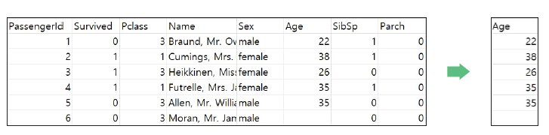
타이타닉 데이터에서 승객의 나이만 추출하려면?
>>> ages = titanic["Age"]
>>> ages.head()
0 22.0
1 38.0
2 26.0
3 35.0
4 35.0
Name: Age, dtype: float64

Slide 32
타이타닉 탑승객의 이름, 나이, 성별을 동시에 알고 싶으면?
>>> titanic[["Name", "Age", "Sex"]]
Name Age Sex
0 Braund, Mr. Owen Harris 22.0 male
1 Cumings, Mrs. John Bradley (Florence Briggs Th... 38.0 female
2 Heikkinen, Miss. Laina 26.0 female
3 Futrelle, Mrs. Jacques Heath (Lily May Peel) 35.0 female
...

Slide 33
20세 미만의 승객만 추리려면?(필터링)
>>> below_20 = titanic[titanic["Age"] < 20]
>>> below_20.head()
PassengerId Survived Pclass ... Fare Cabin Embarked
7 8 0 3 ... 21.0750 NaN S
9 10 1 2 ... 30.0708 NaN C
10 11 1 3 ... 16.7000 G6 S
14 15 0 3 ... 7.8542 NaN S
16 17 0 3 ... 29.1250 NaN Q
[5 rows x 12 columns]

Slide 34
1등석이나 2등석에 탑승한 승객들을 출력하려면?
조건식과 유사하게 isin() 함수는 제공된 리스트에 있는 값들이 들어 있는 각 행에 대하여 True를 반환한다. df["Pclass"].isin([1, 2])은 Pclass 열이 1 또는 2인 행을 확인한다.
>>> titanic[titanic["Pclass"].isin([1, 2])]
PassengerId Survived Pclass ... Fare Cabin Embarked
1 2 1 1 ... 71.2833 C85 C
3 4 1 1 ... 53.1000 C123 S
6 7 0 1 ... 51.8625 E46 S
9 10 1 2 ... 30.0708 NaN C
...
[400 rows x 12 columns]

Slide 35
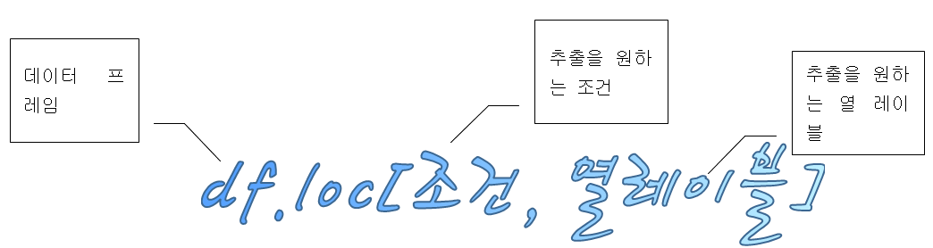
20세 미만의 승객 이름에만 관심이 있다면?
>>> titanic.loc[titanic["Age"] < 20, "Name"]
7 Palsson, Master. Gosta Leonard
9 Nasser, Mrs. Nicholas (Adele Achem)
10 Sandstrom, Miss. Marguerite Rut
14 Vestrom, Miss. Hulda Amanda Adolfina
16 Rice, Master. Eugene
...
Name: Name, Length: 164, dtype: object

Slide 36

20행에서 23행, 5열에서 7열에만 관심이 있다면?
>>> titanic.iloc[20:23, 5:7]
Age SibSp
20 35.0 0
21 34.0 0
22 15.0 0

Slide 37
데이터를 정렬하는 방법
>>> titanic.sort_values(by="Age").head()
PassengerId Survived Pclass ... Fare Cabin Embarked
803 804 1 3 ... 8.5167 NaN C
755 756 1 2 ... 14.5000 NaN S
644 645 1 3 ... 19.2583 NaN C
469 470 1 3 ... 19.2583 NaN C
78 79 1 2 ... 29.0000 NaN S

Slide 38
데이터를 정렬하는 방법
>>> titanic.sort_values(by=['Pclass', 'Age'], ascending=False).head()
PassengerId Survived Pclass ... Fare Cabin Embarked
851 852 0 3 ... 7.7750 NaN S
116 117 0 3 ... 7.7500 NaN Q
280 281 0 3 ... 7.7500 NaN Q
483 484 1 3 ... 9.5875 NaN S
326 327 0 3 ... 6.2375 NaN S

Slide 39
열추가
>>> countries = pd.read_csv("d:\\countries.csv")
>>> countries["density"] = countries["population"]/countries["area"]
>>> countries
code country area capital population density
0 KR Korea 98480 Seoul 48422644 491.700284
1 US USA 9629091 Washington 310232863 32.218292
2 JP Japan 377835 Tokyo 127288000 336.887795
3 CN China 9596960 Beijing 1330044000 138.590137
4 RU Russia 17100000 Moscow 140702000 8.228187

Slide 40
행추가
>>> df = pd.DataFrame({"code":["CA"], "country":["Canada"],
"area":[9984670], "capital":["Ottawa"], "population":[34300000]})
>>> df2 = countries.append(df, ignore_index = True)
>>> df2
code country area capital population
0 KR Korea 98480 Seoul 48422644
1 US USA 9629091 Washington 310232863
2 JP Japan 377835 Tokyo 127288000
3 CN China 9596960 Beijing 1330044000
4 RU Russia 17100000 Moscow 140702000
5 CA Canada 9984670 Ottawa 34300000

Slide 41
행삭제
>>> countries.drop(index=2, axis=0, inplace = True)
code country area capital population
0 KR Korea 98480 Seoul 48422644
1 US USA 9629091 Washington 310232863
3 CN China 9596960 Beijing 1330044000
4 RU Russia 17100000 Moscow 140702000

Slide 42
열삭제
>>> countries.drop(["capital"], axis=1, inplace = True)
code country area population
0 KR Korea 98480 48422644
1 US USA 9629091 310232863
2 JP Japan 377835 127288000
3 CN China 9596960 1330044000
4 RU Russia 17100000 140702000

Slide 43
타이타닉 승객의 평균 연령은 얼마입니까?
>>> titanic["Age"].mean()
29.69911764705882

Slide 44
타이타닉 승객 연령과 탑승권 요금의 중간값은 얼마일까?
>>> titanic[["Age", "Fare"]].median()
Age 28.0000
Fare 14.4542

Slide 45
카테고리별로 그룹화된 통계
>>> titanic[["Sex", "Age"]].groupby("Sex").mean()
Age
Sex
female 27.915709
male 30.726645
우리의 관심은 각 성별의 평균 연령이므로 titanic[["Sex", "Age"]]에 의하여 이 두 열의 선택이 먼저 이루어진다. 다음으로, groupby() 메소드가 "Sex" 열에 적용되어 ”Sex" 값에 따라서 그룹을 만든다. 이어서 각 성별의 평균 연령이 계산되어 반환된다.

Slide 46
성별 및 승객 등급 조합의 평균 탑승권 요금은 얼마인가?
>>> titanic.groupby(["Sex", "Pclass"])["Fare"].mean()
Sex Pclass
female 1 106.125798
2 21.970121
3 16.118810
male 1 67.226127
2 19.741782
3 12.661633

Slide 47
각 승객 등급의 수는 몇 명인가?
>>> titanic["Pclass"].value_counts()
3 491
1 216
2 184

Slide 48
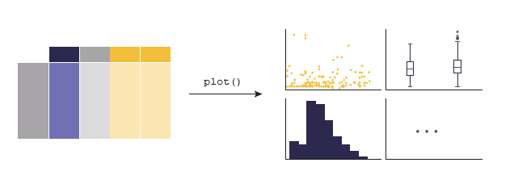
데이터로 챠트 그리기
df.plot()와 같이 호출하면 인덱스에 대하여 모든 열을 그리다.
df.plot(x=‘col1’)와 같이 호출하면 하나의 열만을 그린다.
df.plot(x=‘col1’, y=‘col2’)와 같이 호출하면 특정 열에 대하여 다른 열을 그리게 된다.

Slide 49
데이터 정의
import matplotlib.pyplot as plt
import pandas as pd
df = pd.DataFrame({
'name':['Kim','Lee','Park','Choi','Hong','Chung','Jang'],
'age':[22,26,78,17,46,32,21],
'city':['Seoul','Busan','Seoul','Busan','Seoul','Daejun','Daejun'],
'children':[2,3,0,1,3,4,3],
'pets':[0,1,0,2,2,0,3]
})

Slide 50
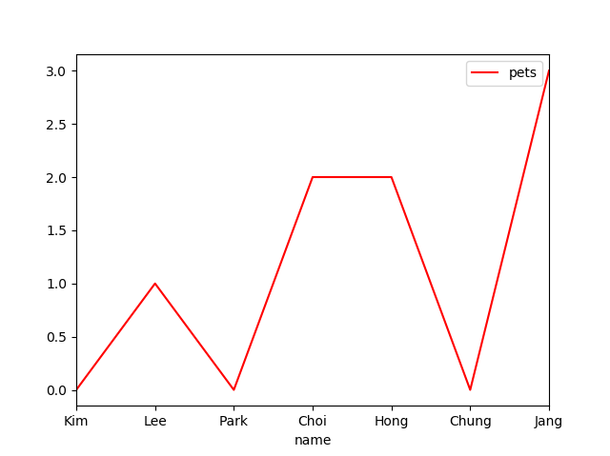
그래프
df.plot(kind='line', x='name', y='pets', color='red')
plt.show()

Slide 51
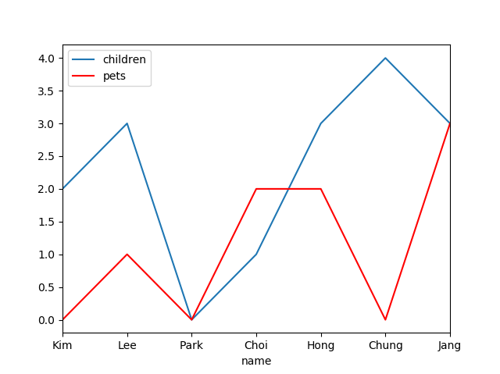
중첩 챠트 그리기
ax = plt.gca()
df.plot(kind='line',x='name',y='children',ax=ax)
df.plot(kind='line',x='name',y='pets', color='red', ax=ax)
plt.show()

Slide 52
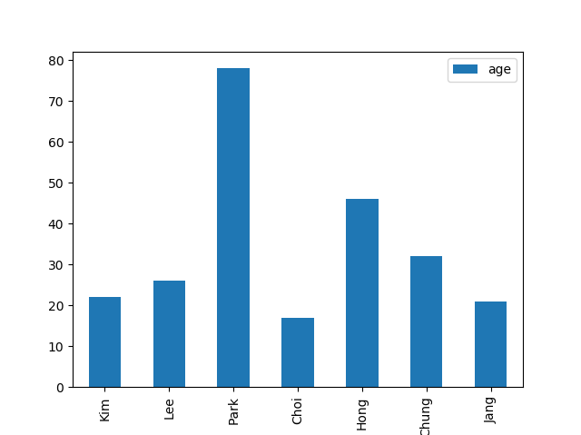
막대 그래프 그리기
df.plot(kind='bar',x='name',y='age')
plt.show()

Slide 53
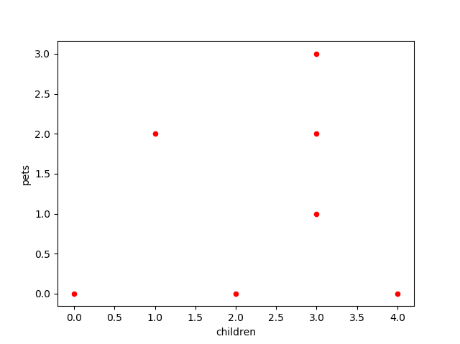
산포도 그리기
df.plot(kind='scatter',x='children',y='pets',color='red')
plt.show()

Slide 54
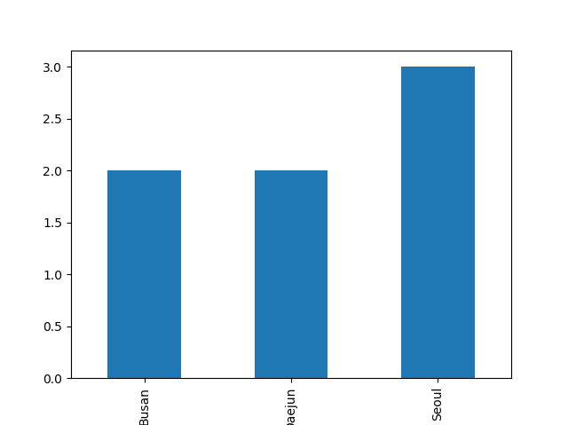
그룹핑하여 그리기
df.groupby('city')['name'].nunique().plot(kind='bar')
plt.show()

Slide 55
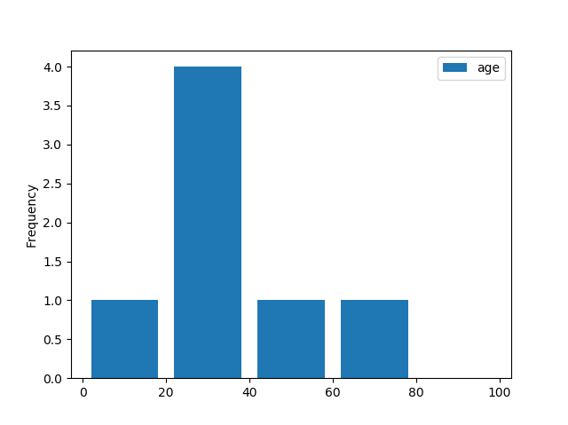
히스토그램 그리기
df[['age']].plot(kind='hist', bins=[0, 20, 40, 60, 80, 100], rwidth=0.8)
plt.show()

Slide 56
피벗 테이블
판다스 라이브러리는 값을 깔끔한 2차원 테이블로 요약한 pivot_table()이라는 함수를 제공한다.

Slide 57
사용 데이터
>>> titanic.drop(['PassengerId','Ticket','Name'], inplace=True, axis=1)
>>> titanic.head()
Survived Pclass Sex Age SibSp Parch Fare Cabin Embarked
0 0 3 male 22.0 1 0 7.2500 NaN S
1 1 1 female 38.0 1 0 71.2833 C85 C
2 1 3 female 26.0 0 0 7.9250 NaN S
3 1 1 female 35.0 1 0 53.1000 C123 S
4 0 3 male 35.0 0 0 8.0500 NaN S

Slide 58
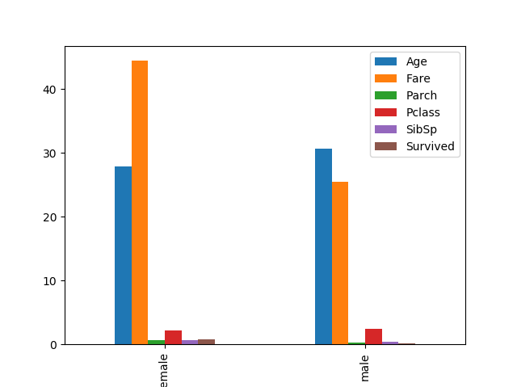
피벗 테이블에서 인덱스를 사용하여 데이터를 그룹화하자.
>>> table = pd.pivot_table(data=titanic, index=['Sex'])
Age Fare Parch Pclass SibSp Survived
Sex
female 27.915709 44.479818 0.649682 2.159236 0.694268 0.742038
male 30.726645 25.523893 0.235702 2.389948 0.429809 0.188908
>>> table.plot(kind="bar")

Slide 59
다중 인덱스로 피봇하기
>>> table = pd.pivot_table(titanic, index=['Sex','Pclass'])
Age Fare Parch SibSp Survived
Sex Pclass
female 1 34.611765 106.125798 0.457447 0.553191 0.968085
2 28.722973 21.970121 0.605263 0.486842 0.921053
3 21.750000 16.118810 0.798611 0.895833 0.500000
male 1 41.281386 67.226127 0.278689 0.311475 0.368852
2 30.740707 19.741782 0.222222 0.342593 0.157407
3 26.507589 12.661633 0.224784 0.498559 0.135447

Slide 60
특징별로 다른 집계 함수 적용
>>> table = pd.pivot_table(titanic ,index=['Sex','Pclass'],
aggfunc={'Age':np.mean,'Survived':np.sum})
Age Survived
Sex Pclass
female 1 34.611765 91
2 28.722973 70
3 21.750000 72
male 1 41.281386 45
2 30.740707 17
3 26.507589 47

Slide 61
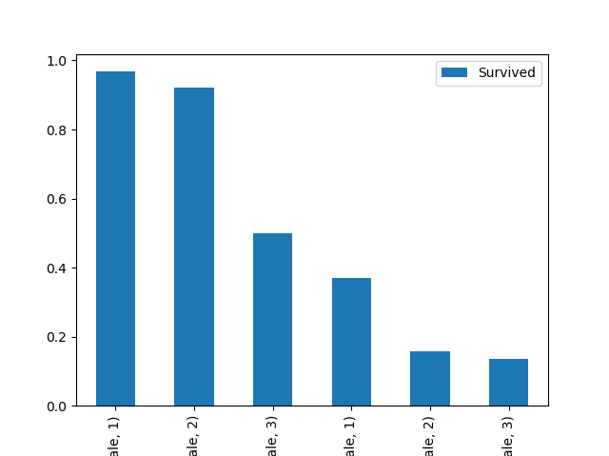
value 매개 변수를 사용하여 특정한 데이터에 대한 집계
>>> table=pd.pivot_table(titanic, index=['Sex', 'Pclass'],
values=['Survived'], aggfunc=np.mean)
Survived
Sex Pclass
female 1 0.968085
2 0.921053
3 0.500000
male 1 0.368852
2 0.157407
3 0.135447
>>> table.plot(kind='bar')

Slide 62
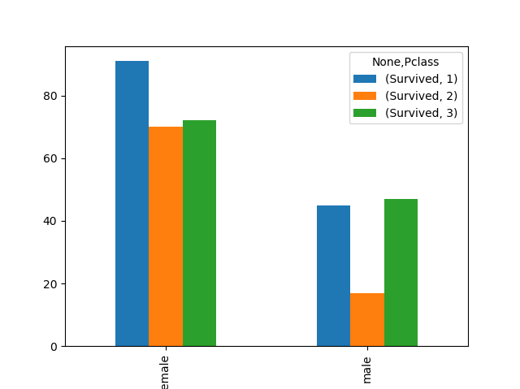
데이터 간의 관계 찾기
>>> table = pd.pivot_table(titanic ,index=['Sex'],
columns=['Pclass'],values=['Survived'],aggfunc=np.sum)
Survived
Pclass 1 2 3
Sex
female 91 70 72
male 45 17 47
>>> table.plot(kind='bar')

Slide 63
데이터 병합
merge()을 사용하면 공통 열이나 인덱스를 사용하여 데이터를 결합한다.
join()을 사용하면 키 열이나 인덱스를 사용하여 데이터를 결합한다.
concat()을 사용하면 테이블의 행이나 열을 결합한다.

Slide 64
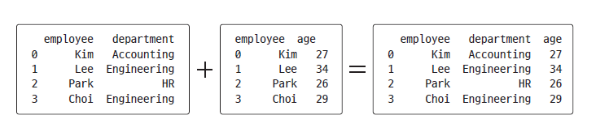
merge()
merge()를 사용하면 데이터베이스의 조인(join) 연산을 할 수 있다.

Slide 65
merge()
>>> df1 = pd.DataFrame({'employee': ['Kim', 'Lee', 'Park', 'Choi'],
'department': ['Accounting', 'Engineering', 'HR', 'Engineering']})
>>> df2 = pd.DataFrame({'employee': ['Kim', 'Lee', 'Park', 'Choi'],
'age': [27, 34, 26, 29]})
>>> df3 = pd.merge(df1, df2)
>>> df3
employee department age
0 Kim Accounting 27
1 Lee Engineering 34
2 Park HR 26
3 Choi Engineering 29

Slide 66

결손값 삭제하기
실제 데이터셋들은 완벽하지 않다.
판다스에서는 결손값을 NaN으로 나타낸다. 판다스는 결손값을 탐지하고 수정하는 함수를 제공한다.

Slide 67
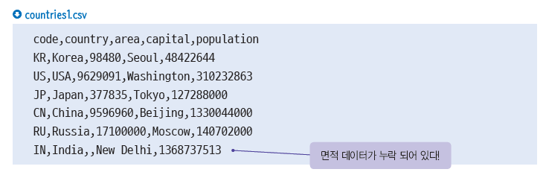
결손값 삭제하기

Slide 68
결손값 삭제하기
>>> import pandas as pd
>>> df = pd.read_csv('d:/countries1.csv', index_col=0)
>>> df.dropna(how="all")
country area capital population
KR Korea 98480.0 Seoul 48422644
US USA 9629091.0 Washington 310232863
JP Japan 377835.0 Tokyo 127288000
CN China 9596960.0 Beijing 1330044000
RU Russia 17100000.0 Moscow 140702000

Slide 69
결손값 보정하기
>>> df_0 = df.fillna(0)
country area capital population
KR Korea 98480.0 Seoul 48422644
US USA 9629091.0 Washington 310232863
JP Japan 377835.0 Tokyo 127288000
CN China 9596960.0 Beijing 1330044000
RU Russia 17100000.0 Moscow 140702000
IN India 0.0 New Delhi 1368737513

Slide 70
결손값 보정하기
>>> df.fillna(df.mean()['area'])
country area capital population
KR Korea 98480.0 Seoul 48422644
US USA 9629091.0 Washington 310232863
JP Japan 377835.0 Tokyo 127288000
CN China 9596960.0 Beijing 1330044000
RU Russia 17100000.0 Moscow 140702000
IN India 7360473.2 New Delhi 1368737513

Slide 71

Q & A

